Slide 1
Meine Freundin
Выполнила Семьянова Анстасия 10а

Slide 2
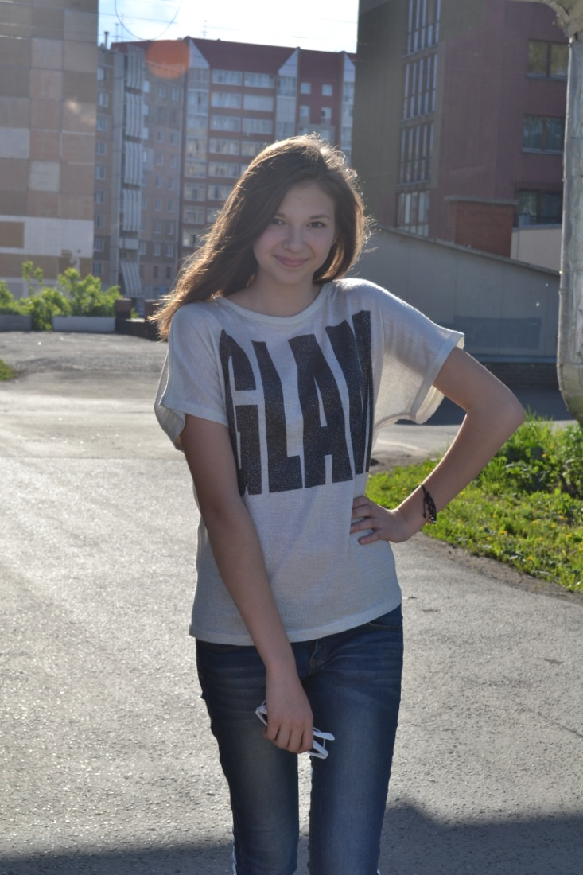
Meine Freundin heißt Vlada

Slide 3
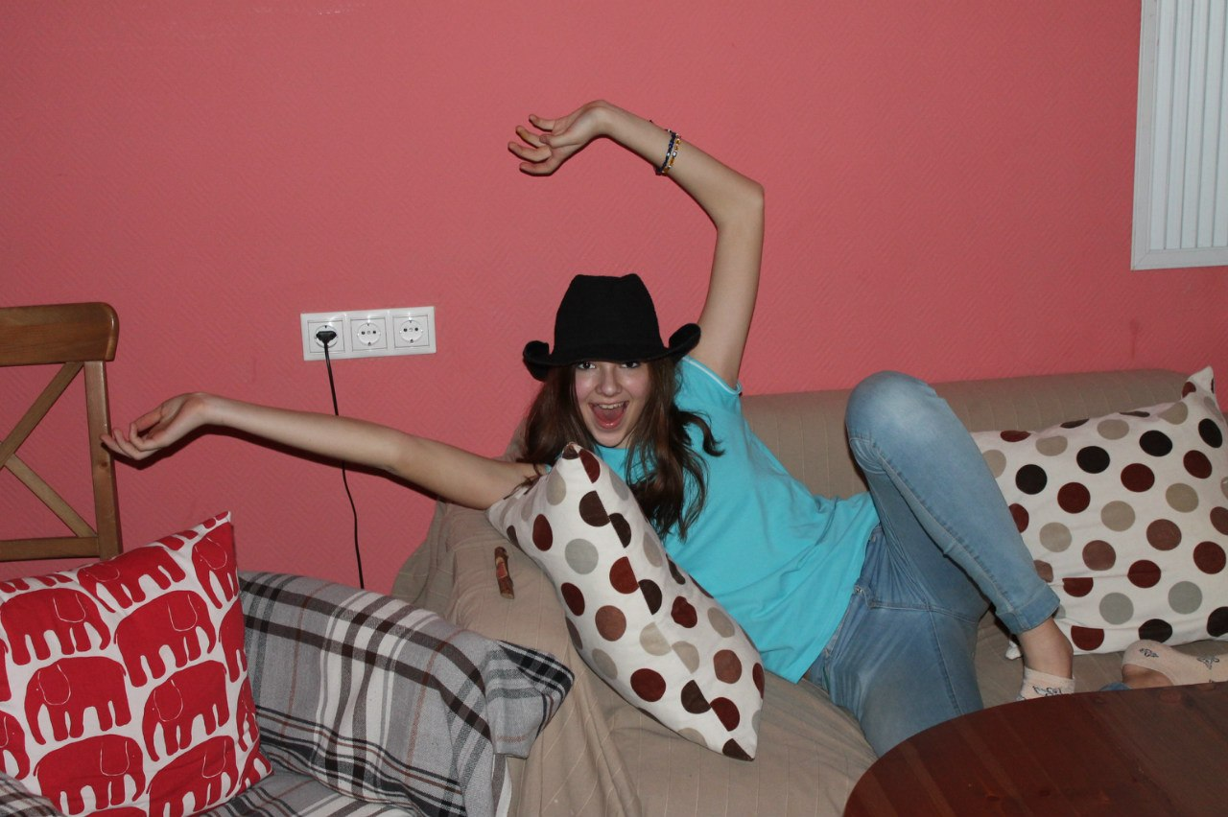
Vlada ist sehr lustig

Slide 4
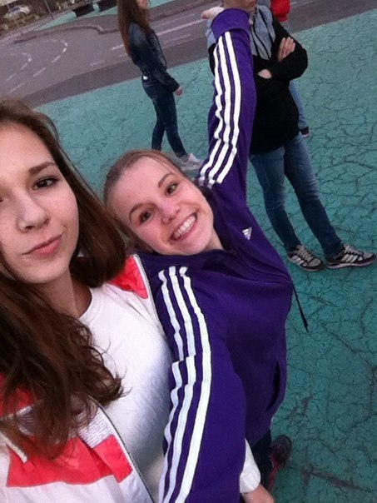
Sie ist offen,zuverlässig und aufmerksam...

Slide 5
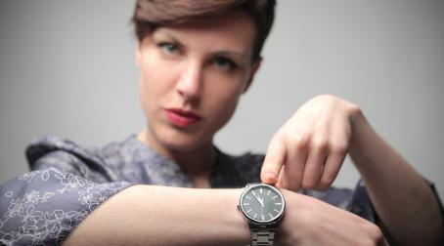
Aber sie ist leider nicht pünktlich!!!

Slide 6
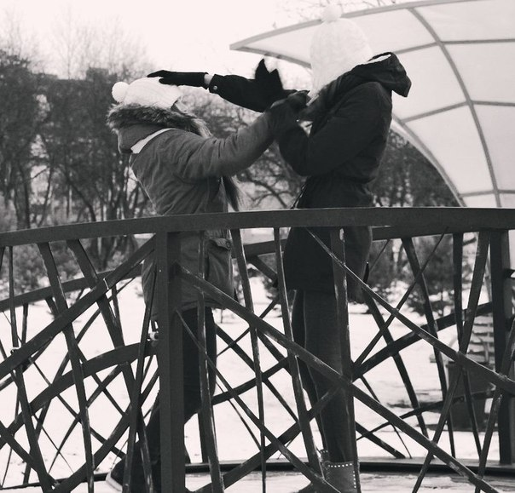
Vlada ist sehr hoch und schlank

Slide 7
Wir unternehmen vieles zusammen:
Wir hören die gleiche Musik,
lesen sie gleichen Bücher.

Slide 8
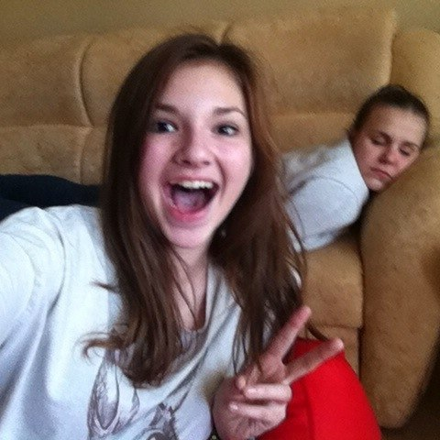
Wir gehen auf dieselben Partys.
Wenn ich sie brauche, ist sie immer da,
Sie hört mir zu und hilft mir.

Slide 9
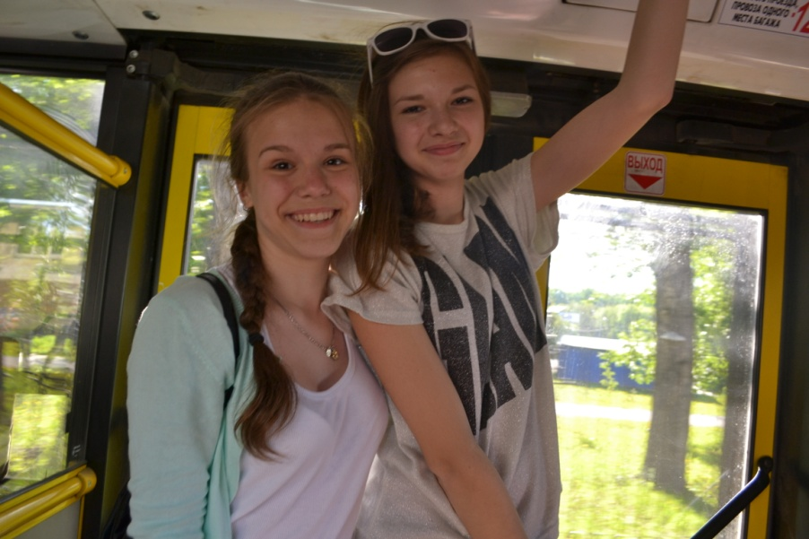
Wir passen prima zusammen. Sie ist meine beste Freundin

